Slide 1
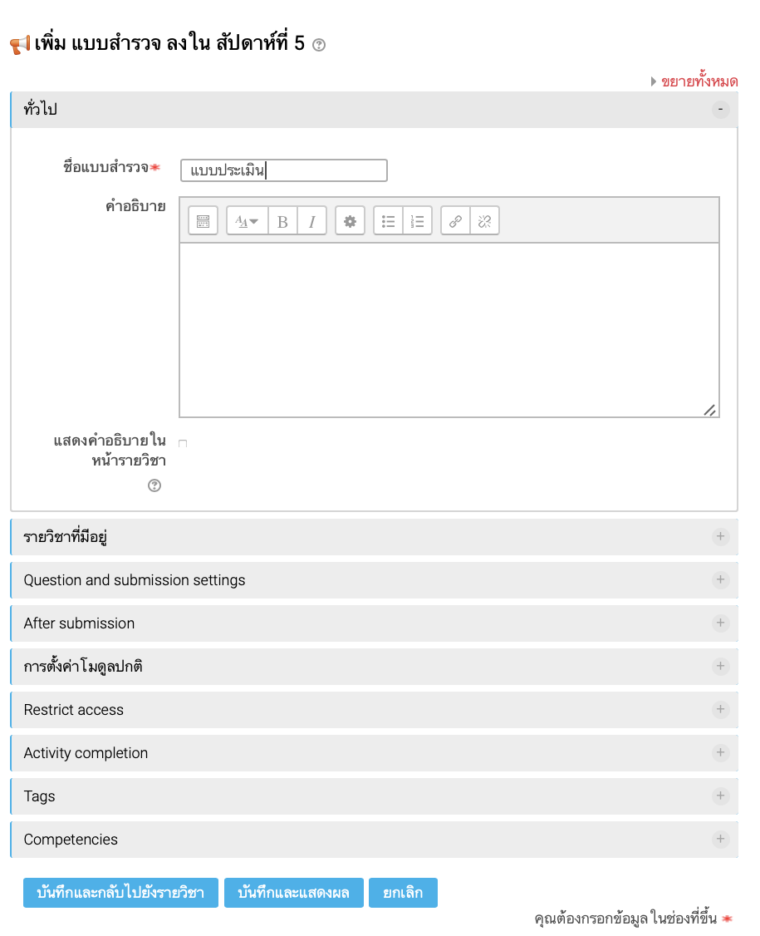
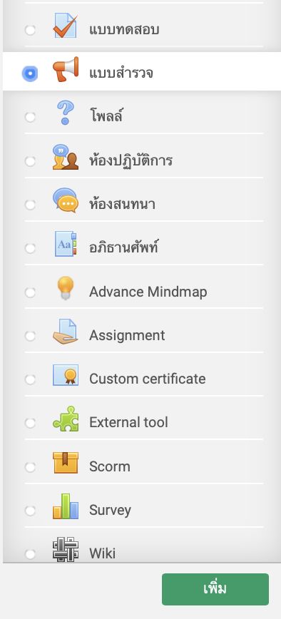
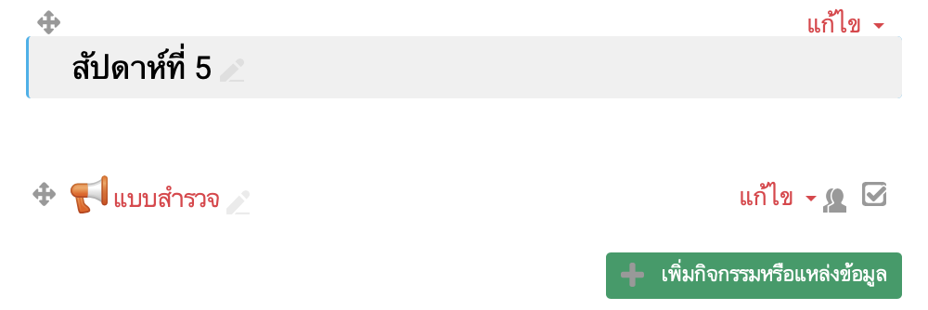
การเพิ่มกิจกรรมแบบสำรวจ (Feedback)
2
ขั้นตอนการเพิ่มกิจกรรมแบบสำรวจ (Feedback)
1. คลิกเลือกเพิ่มกิจกรรม แบบสำรวจ
2. ทำการตั้งชื่อแบบสำรวจ และกำหนดระยะเวลาของแบบสำรวจว่าจะให้เริ่ม สำรวจเมื่อไหร่และหยุดสำรวจเมื่อไหร่ ซึ่งข้อมูลที่ต้องเตรียมคือ วัน เดือน ปี เวลา หรือไม่ต้องกำหนดเวลาก็ได้ แต่โดยทั่วไปแล้วควรมีการกำหนดระยะเวลา ไว้
3. เสร็จแล้วคลิกที่ปุ่ม บันทึกและกลับไปยังรายวิชา
4. จะปรากฏหน้าต่างดังรูป แล้วคลิกที่แบบประเมินเพื่อสร้างแบบสำรวจต่อไป
1
4

Slide 2
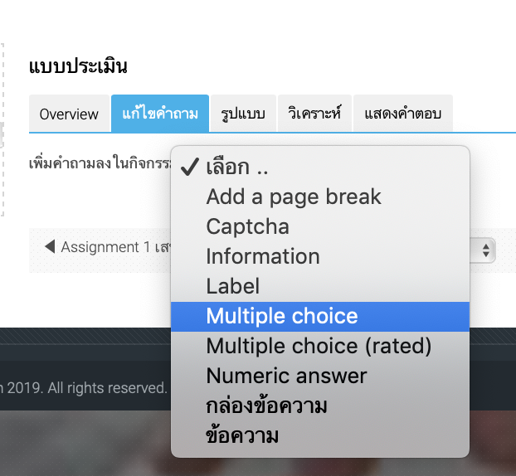
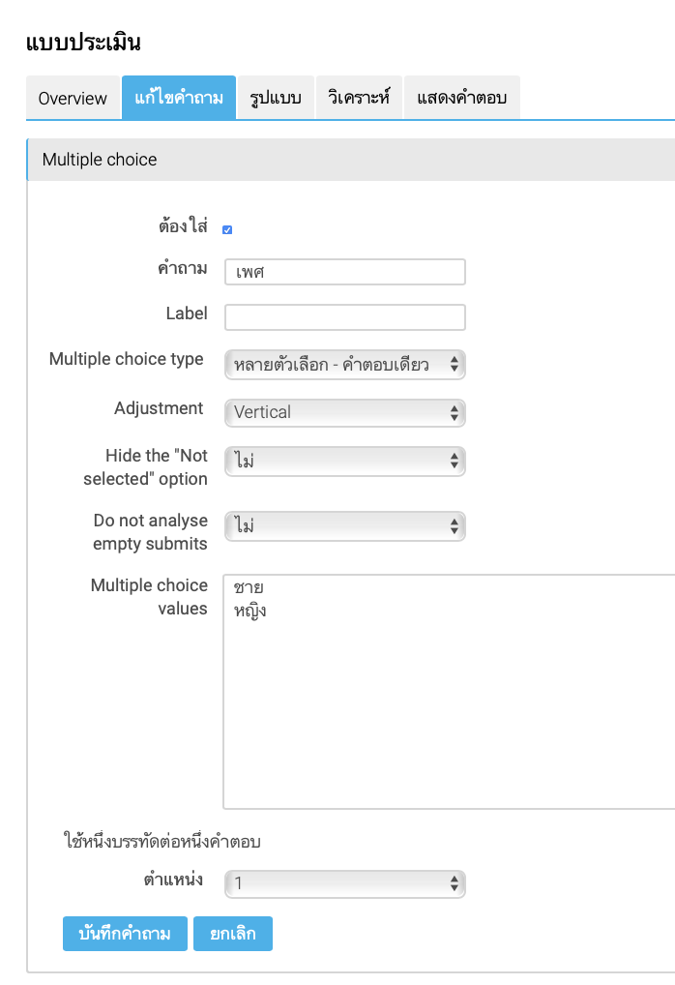
การเพิ่มกิจกรรมแบบสำรวจ (Feedback) (ต่อ)
การสร้างคำถามรูปแบบต่างๆ สามารถคลิกที่แถบแก้ไขคำถาม ที่เพิ่มคำถามลงใน กิจกรรม คลิกเลือกจะพบรายการ 9 รายการ ดังนี้
Add a page break แยกหน้าแบบสำรวจ
Captcha การทดสอบผู้ใช้บริการว่าเป็นมนุษย์จริงๆ ไม่ใช่โปรแกรมอัตโนมัติ
Information เพิ่มส่วนคำอธิบาย
Label เป็นลักษณะชื่อ คำสั่ง หรือป้ายข้อความซึ่งจะไม่ใช้เป็นแบบสอบสำรวจ
Multiple choice แบบสำรวจให้เลือกตอบได้ข้อใดข้อหนึ่ง
Multiple choice (rated) แบบสำรวจให้เลือกตอบได้ข้อใดข้อหนึ่งแบบ Rating scale
Numeric answer แบบสำรวจให้ตอบเป็นตัวเลข
กล่องข้อความ
ข้อความ
2
3
การสร้างแบบสำรวจรูปแบบ Multiple choice
1. คลิกเลือกแบบสำรวจที่ต้องการสร้างคำถาม
2. ที่แถบแก้ไขคำถาม คลิกเลือก Multiple choice
3. กำหนดรายละเอียด
4. จะปรากฏหน้าต่าง ดังรูป
4

Slide 3
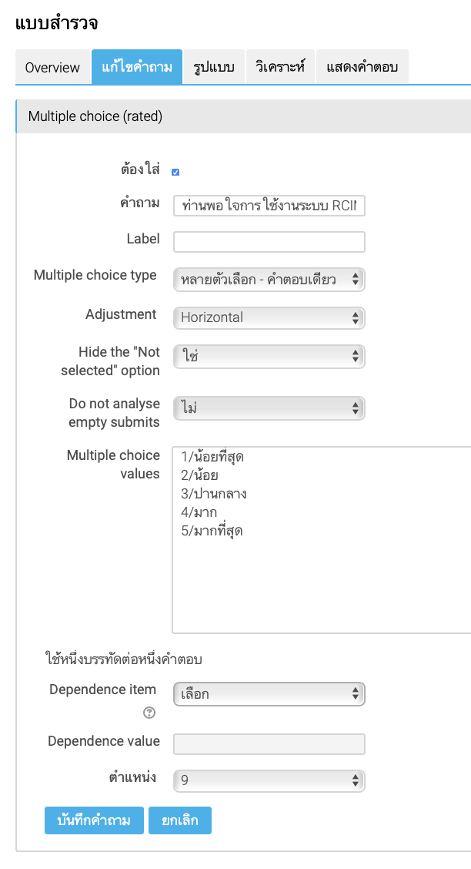
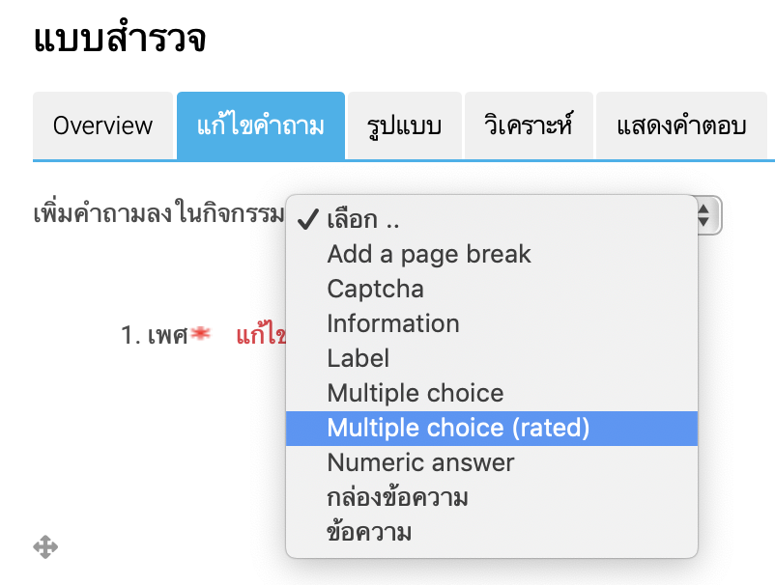
การเพิ่มกิจกรรมแบบสำรวจ (Feedback) (ต่อ)
การสร้างแบบสำรวจรูปแบบ Multiple choice (rated)
ซึ่งเป็นแบบสำรวจให้เลือกตอบได้ข้อใดข้อหนึ่งแบบ Rating scale มีขั้นตอนดังนี้
1. ที่แถบแก้ไขคำถาม คลิกเลือก Multiple choice (rated)
2. กำหนดรายละเอียด
3. จะปรากฏหน้าต่าง ดังรูป
1
2
3

Slide 4
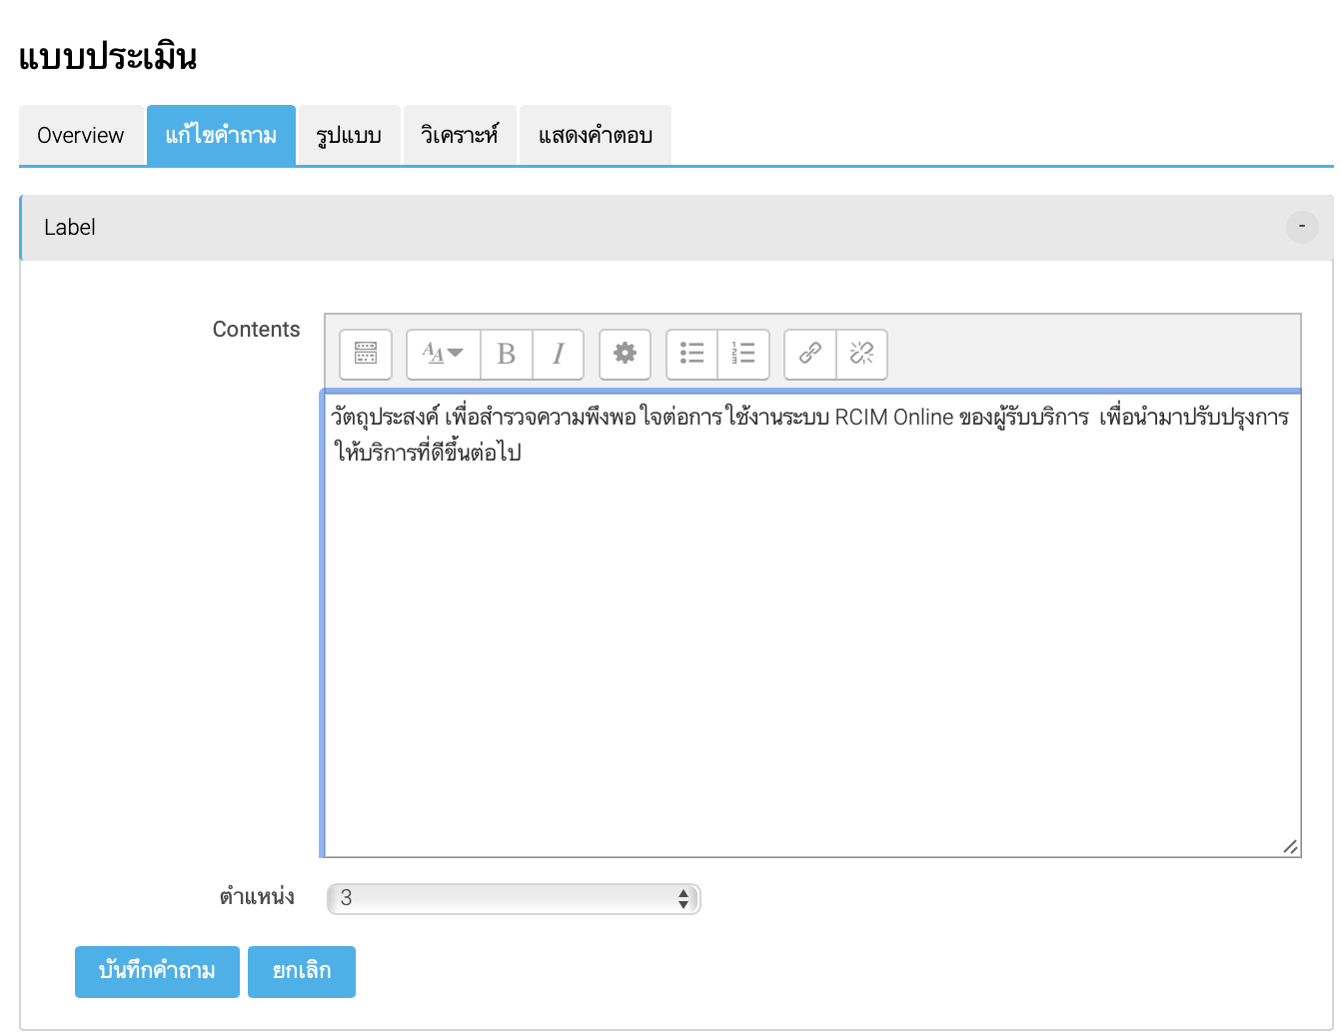
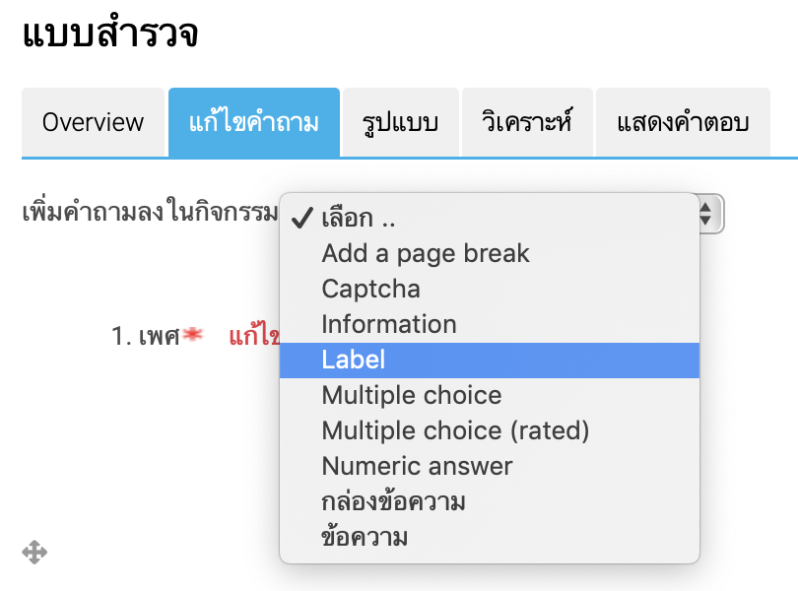
การเพิ่มกิจกรรมแบบสำรวจ (Feedback) (ต่อ)
การสร้างแบบสำรวจรูปแบบ Label
1. ที่แถบแก้ไขคำถาม คลิกเลือก Label
2. กำหนดรายละเอียด
3. จะปรากฏหน้าต่าง ดังรูป
2
1
3

Slide 5
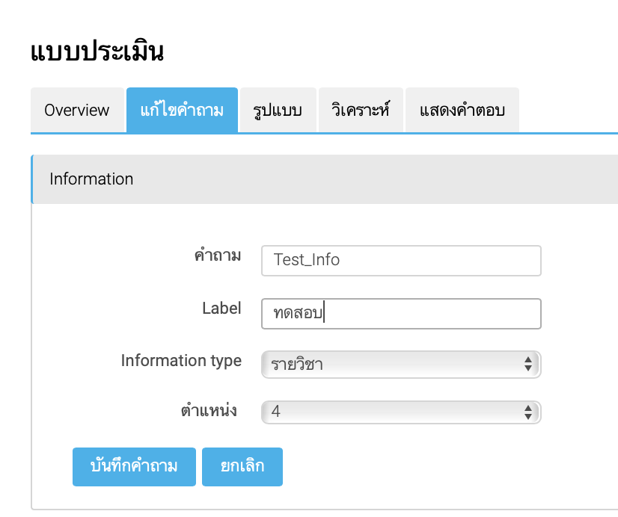
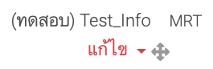
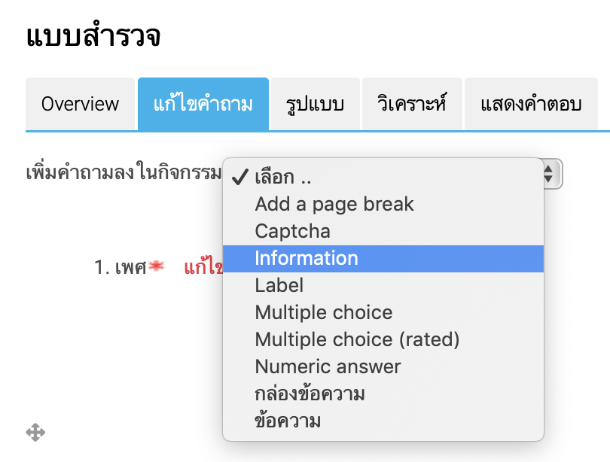
การเพิ่มกิจกรรมแบบสำรวจ (Feedback) (ต่อ)
การสร้างแบบสำรวจรูปแบบ Information
1. ที่แถบแก้ไขคำถาม คลิกเลือก Information
2. กำหนดรายละเอียด
3. จะปรากฏหน้าต่าง ดังรูป
2
3
1

Slide 6
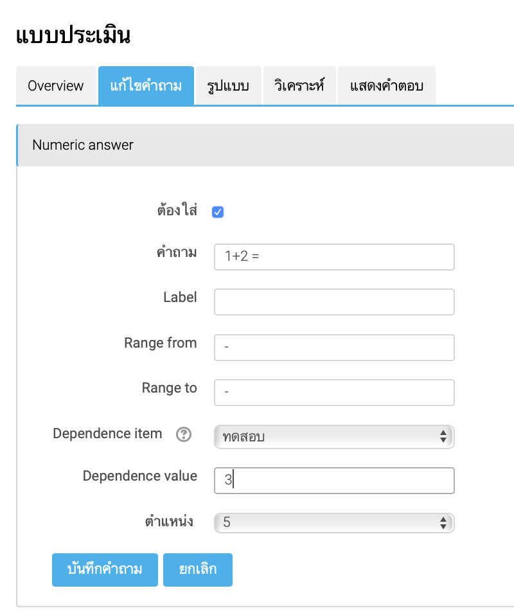
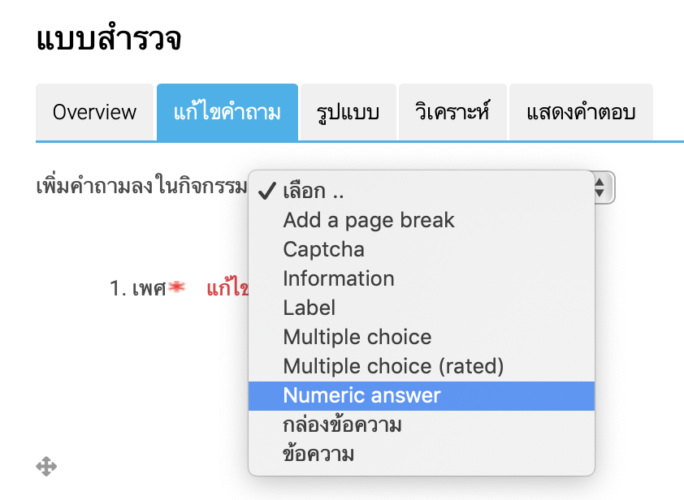
การเพิ่มกิจกรรมแบบสำรวจ (Feedback) (ต่อ)
การสร้างแบบสำรวจรูปแบบ Numeric answer
1. ที่แถบแก้ไขคำถาม คลิกเลือก Numeric answer
2. กำหนดรายละเอียด
3. จะปรากฏหน้าต่าง ดังรูป
2
1
3

Slide 7
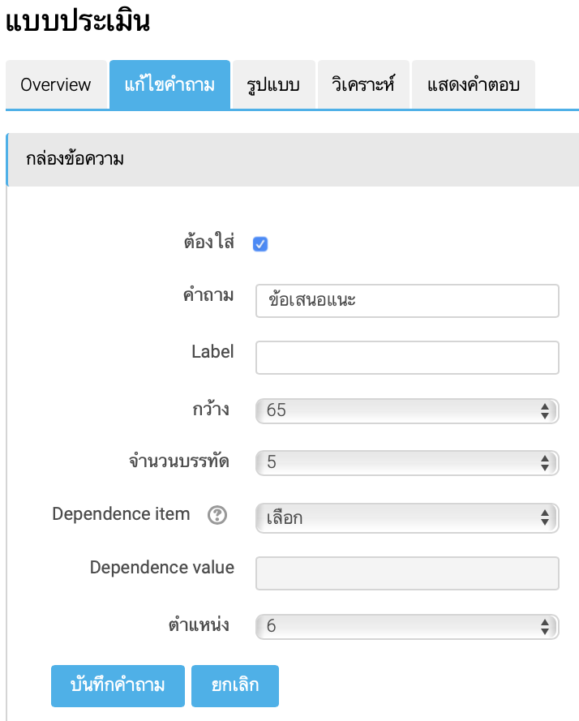
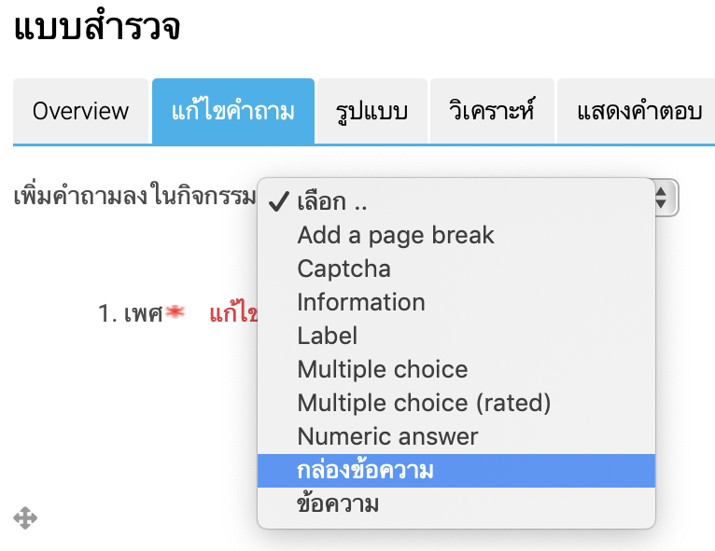
การเพิ่มกิจกรรมแบบสำรวจ (Feedback) (ต่อ)
การสร้างแบบสำรวจรูปแบบ กล่องข้อความ
1. ที่แถบแก้ไขคำถาม คลิกเลือก กล่องข้อความ
2. กำหนดรายละเอียด
3. จะปรากฏหน้าต่าง ดังรูป
2
1
3

Slide 8
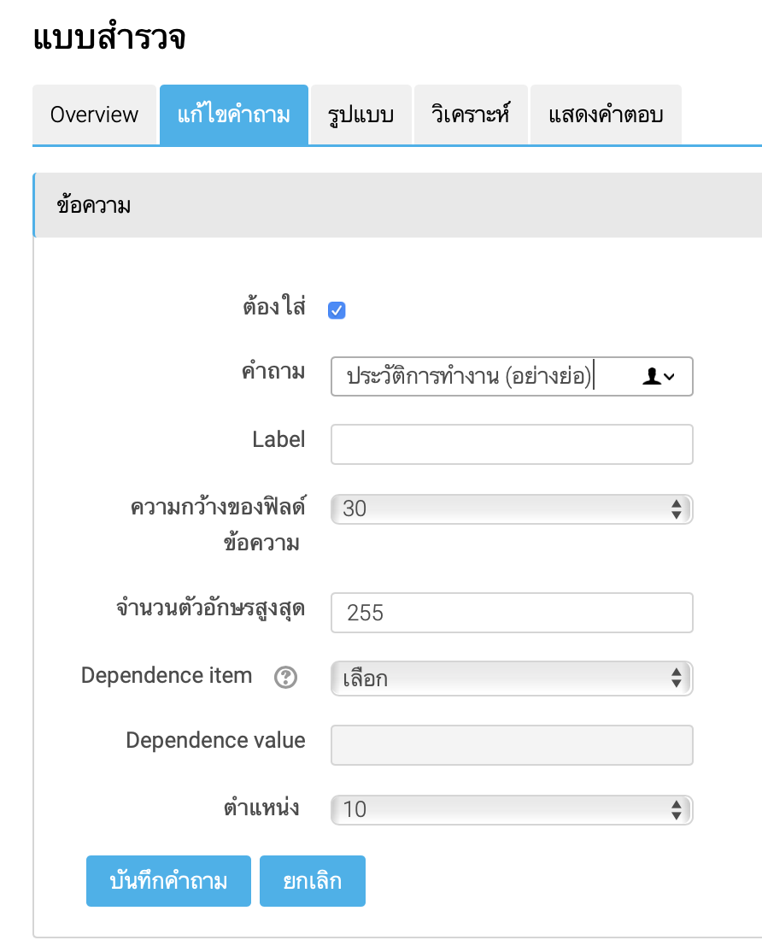
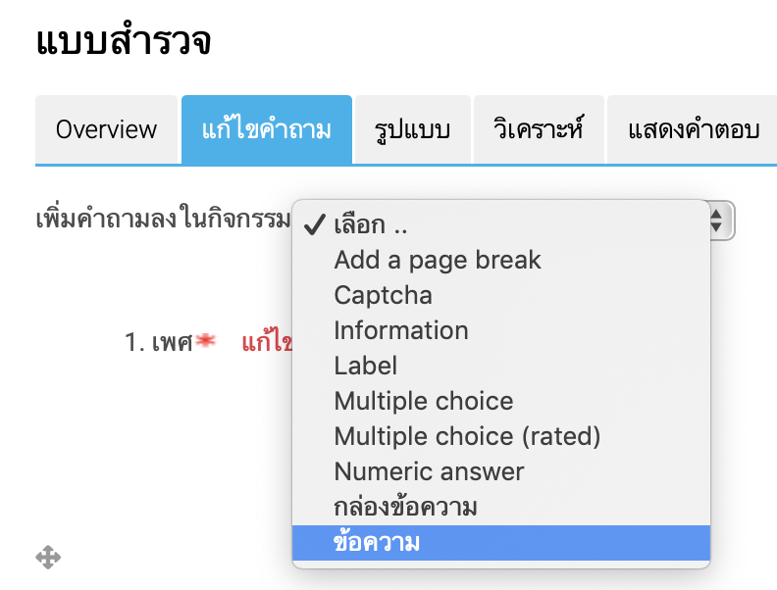
การเพิ่มกิจกรรมแบบสำรวจ (Feedback) (ต่อ)
การสร้างแบบสำรวจรูปแบบ ข้อความ
1. ที่แถบแก้ไขคำถาม คลิกเลือก ข้อความ
2. กำหนดรายละเอียด
3. จะปรากฏหน้าต่าง ดังรูป
2
1
3

Slide 9
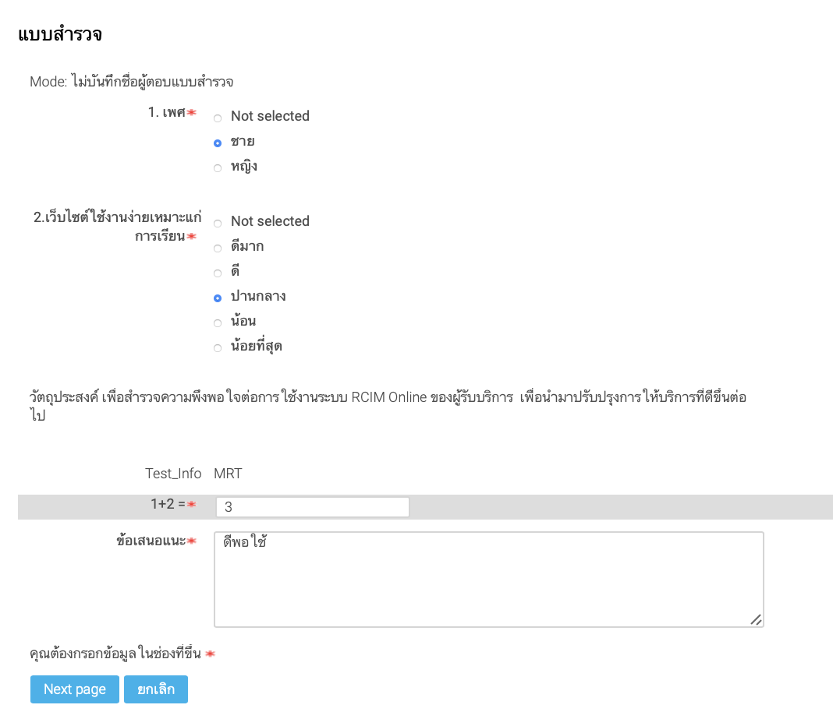
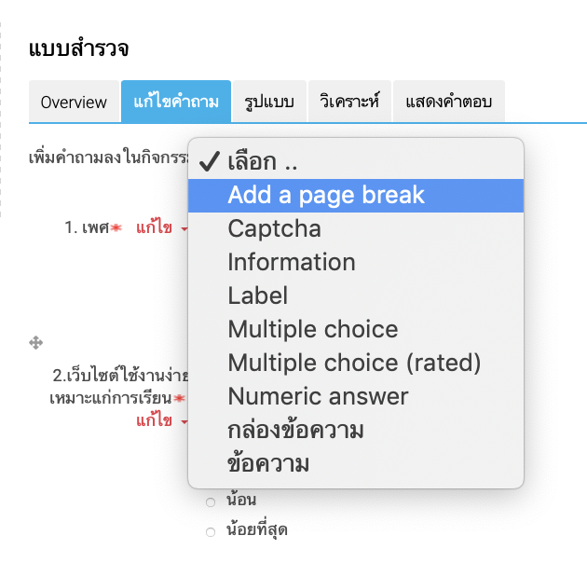
การเพิ่มกิจกรรมแบบสำรวจ (Feedback) (ต่อ)
การกำหนดให้แบบสำรวจขึ้นหน้าใหม่
1. ที่แถบแก้ไขคำถาม คลิกเลือก Add a page break
2. จะปรากฏ ดังรูป
3. ถ้าผู้ใช้กำลังตอบคำถามจะปรากฏปุ่ม Next page ดังรูป
1
2
3

Slide 10
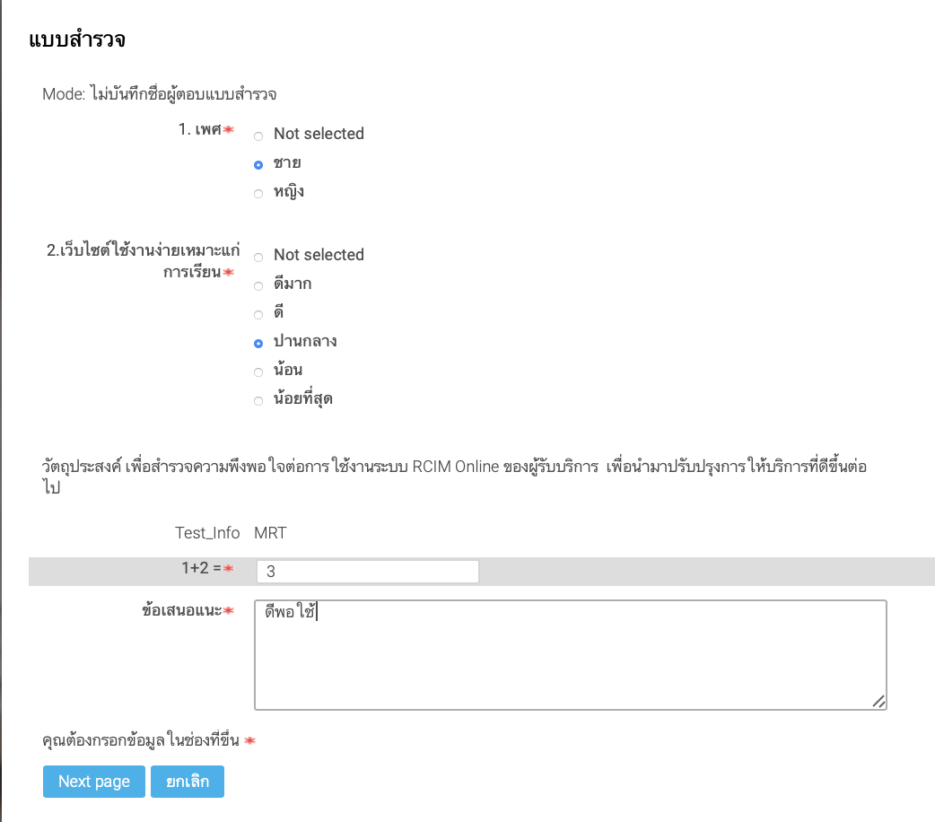
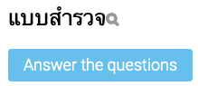
การทดสอบการทำแบบสำรวจ (Feedback)
การทดสอบการทำแบบสำรวจ (Feedback)
1. เปลี่ยนบทบาทเป็นผู้เรียน แล้วคลิกที่แบบสำรวจที่ต้องการทดสอบ
2. คลิกที่ Answer the questions
3. จะปรากฏหน้าต่าง ดังรูป ตอบคำถามในแบบสำรวจจนครบแล้วคลิกที่ปุ่ม Next page
4. จะปรากฏข้อความบันทึกคำตอบเรียบร้อยแล้ว ดังรูป
4
1
2
3

Slide 11
การดูคำตอบจากแบบสำรวจ (Feedback)
1. แล้วคลิกที่แบบสำรวจที่ต้องการดูคำตอบ
2. คลิกที่แถบ แสดงคำตอบ จะปรากฏหน้าต่าง ดังรูป 3. สามารส่งออกข้อมูลได้หลายรูปแบบ โดยคลิกเลือกรูปแบบที่ Download table data as แล้วคลิกที่ปุ่ม ดาน์โหลด ดังรูป
1
2
3

Slide 12
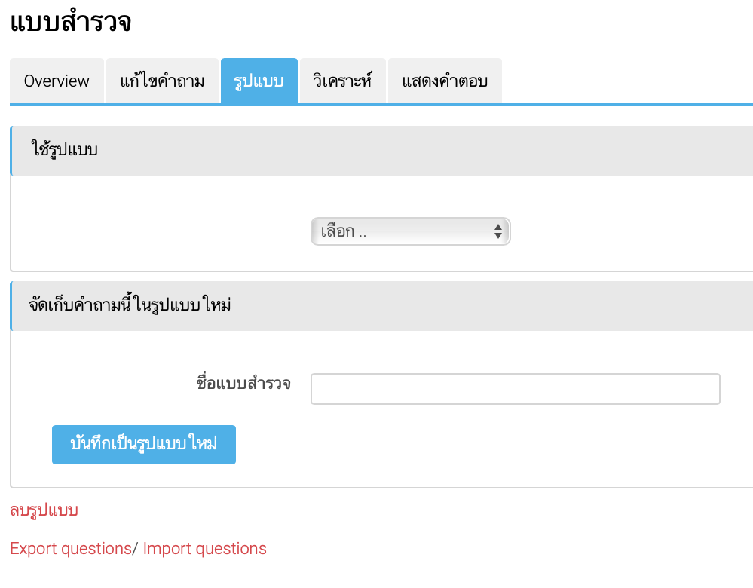
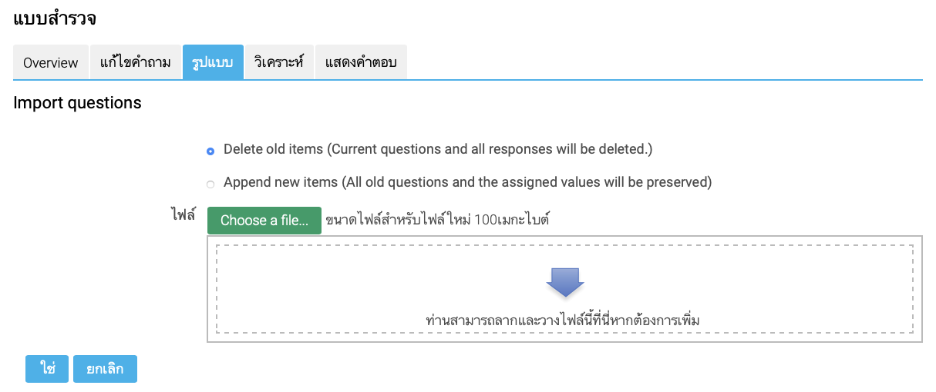
การจัดการรูปแบบแบบสำรวจ (Feedback)
สามารถใช้รูปแบบที่มีอยู่โดยคลิกเลือกรูปแบบที่เคยบันทึกไว้ก่อนหน้า
หรือจะจัดเก็บคำถามที่สร้างไว้แล้วเป็นต้นแบบไว้ก็ได้เช่นกัน โดยตั้งชื่อแบบสำรวจต้นแบบใหม่ที่ต้องการ หรือจะนำเข้าและส่งออกคำถามได้เช่นกัน

